Slide 1

INTERKONEKSI
Dengan SIMRS

Slide 2
Integrasi Antar Modul
Flow Transaksi Pengesahan Belanja BLU
Mekanisme Interkoneksi SAKTI – SIMRS
Flow Interkoneksi SAKTI-SIMRS
Struktur ADK Interkoneksi
Kamus Data dan Parameter Interkoneksi
User Interface

Slide 3


Integrasi Antar Modul Pada SAKTI Satker BLU
SISTEM KEUANGAN BLU
SAKTI
Pendapatan
JURNAL
PENERIMAAN
INTERKONEKSI
/ INPUT MANUAL
MODUL
BENDAHARA
INFORMASI
PENGESAHAN PENDAPATAN
MODUL
ANGGARAN
MODUL
PEMBAYARAN
SP3B BLU
FUND AVAILABILITY
JURNAL
MODUL
KOMITMEN
MODUL
GLP
INFORMASI
PENGESAHAN BELANJA
Output SP2B BLU
BELANJA
INTERKONEKSI
/ INPUT MANUAL
Belanja Jasa & Aset
JURNAL
MODUL
ASET TETAP
INFORMASI
PEROLEHAN ASET TETAP
JURNAL
Laporan Keuangan Dihasilkan SAKTI:
Laporan Realisasi Anggaran
Laporan Operasional
Laporan Perubahan Ekuitas
Neraca
Laporan Arus Kas
Laporan Perubahan SAL
MODUL
PERSEDIAAN
INFORMASI
PEROLEHAN PERSEDIAAN
JURNAL

Slide 4
ALUR PROSES PEMBUATAN SPM-PENGESAHAN BELANJA BLU
OPERATOR ASSET TETAP/PERSEDIAAN
OPERATOR SAKTI
(STAFF PPK/STAFF PPSPM)
PEJABAT PEMBUAT KOMITMEN
(PPK)
PEJABAT PENANDATANGAN SPM (PPSPM)
KPPN
(SPAN)
0
Input Supplier
Membuat ADK Supplier
Proses KPPN
BCSR
NRS
Pendetailan Aset Tetap/Persediaan
BAST BARANG/JASA
Input SP3B BLU
Cetak SP3B BLU
TITIK INTERKONEKSI
Upload Dokumen Pendukung
Setuju SP3B BLU
Create ADK SP3B BLU
Proses KPPN
PMRT
Catat SP2B BLU
SP2B BLU

Slide 5
MEKANISME INTERKONEKSI
SAKTI – SIMRS
SATKER BLU
Upload ADK
Transaksi Pencatatan Penerimaan Barang Satker BLU yang menghasilkan Persediaan

Slide 6
ALUR INTERKONEKSI
(TRANSAKSI SP3B)
BLU
SAKTI KOMITMEN
SAKTI PEMBAYARAN
KPPN
(SPAN)
0
Proses KPPN
Data Transaksi
Pembelian Persediaan BLU
RUH SP3B
UPLOAD ADK ZIP
PROSES
SP3B
INSERT DATA KE TABEL KOM (BAST REALISASI BLU)
INSERT DATA KE TABEL PSD (PENDETILAN)
KIRIM SP3B
SAKTI PERSEDIAAN

Slide 7
SIMRS membentuk ADK ZIP berisikan 3 Data CSV
Proses Data
Data Belanja Tercatat pada Modul Komitmen dan Persediaan
Upload ADK Zip pada SAKTI
Preview Data Hasil Upload

Slide 8



STRUKTUR ADK INTERKONEKSI
BAST+KODESATKER+YYYYMMDD+SEQUENCE(3digit)
Cth: BAST41558220230111004.ZIP
ADK CSV HEADER
BASTA+KODESATKER+YYYYMMDD+SEQUENCE(3digit)
Cth: BASTA41558220230111004.CSV
ADK CSV DETIL BARANG
BASTB+KODESATKER+YYYYMMDD+SEQUENCE(3digit)
Cth: BASTB41558220230111004.CSV
ADK CSV DETIL COA
BASTC+KODESATKER+YYYYMMDD+SEQUENCE(3digit)
Cth: BASTC41558220230111004.CSV

Slide 9
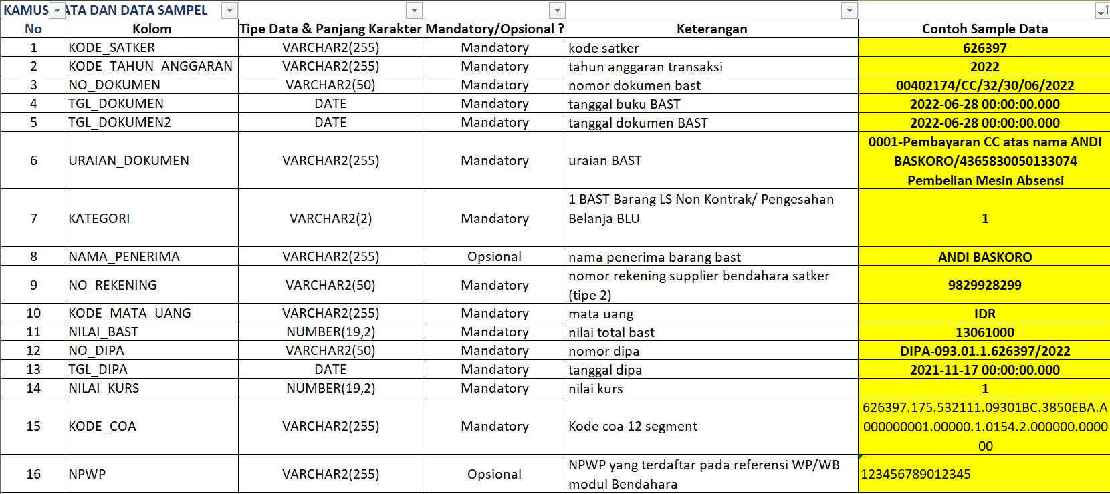
KAMUS DATA HEADER
tipe 1

Slide 10
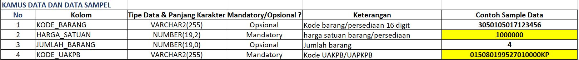
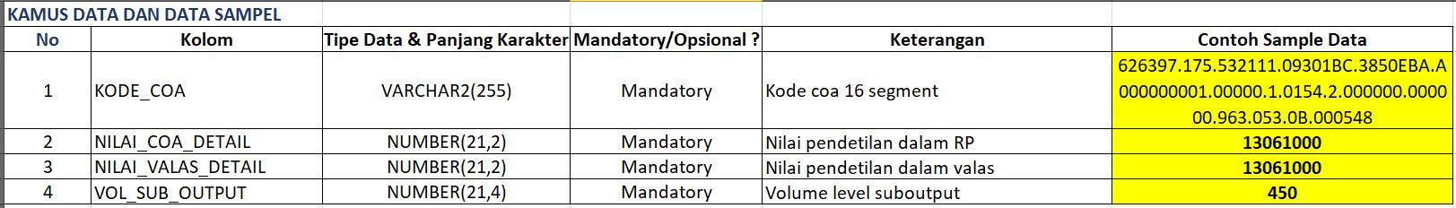
KAMUS DATA DETIL BARANG
KAMUS DATA COA

Slide 11
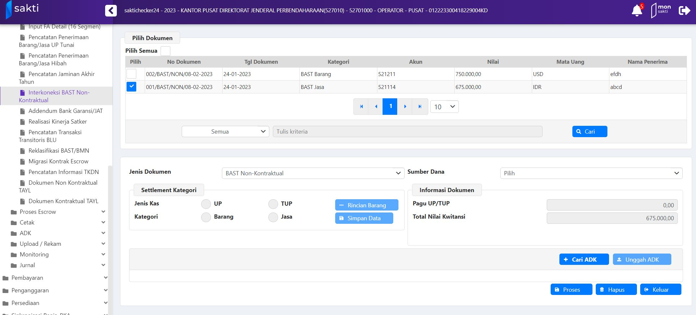
FORM INTERKONEKSI BAST Non Kontraktual
SAKTI - SIMRS
Komitmen → RUH → Interkoneksi BAST Non Kontraktual
3. Data hasil upload ADK
1. Pilih Filter Data
2. Cari dan Unggah ADK Zip
4. Proses Data

Slide 12

Terima Kasih

